Slide 1
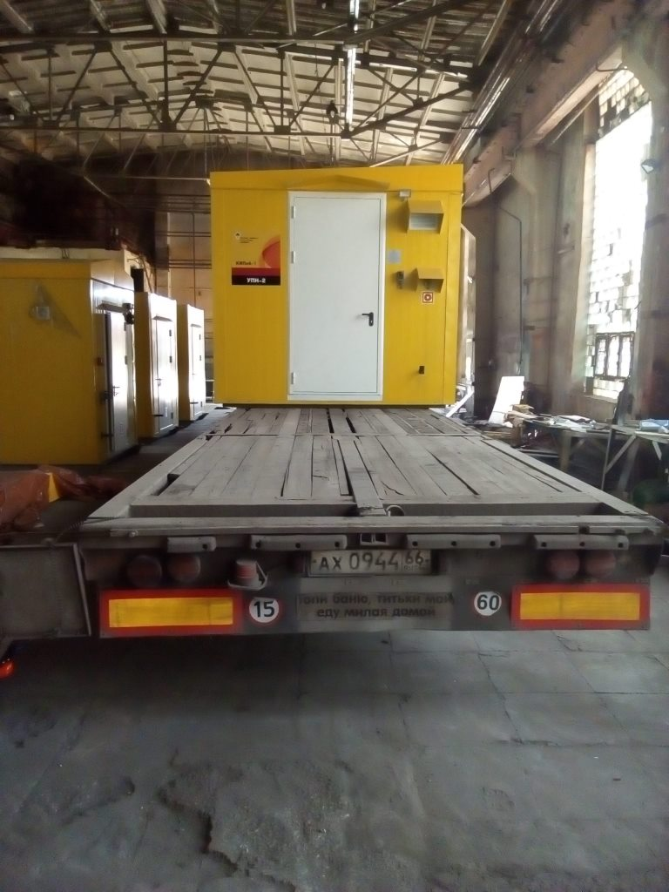
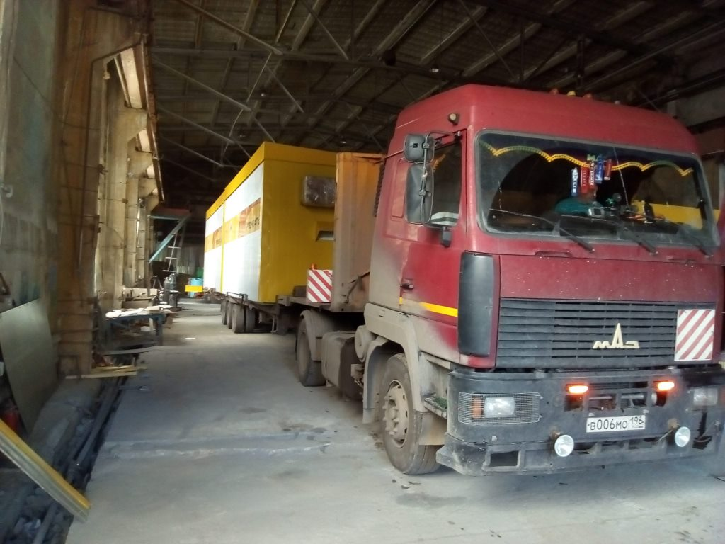
Приложение №1 к письму ООО «ПТПС» Исх№163ж от 18.07.2017г
ФОТО отгрузки Блоков КИПиА (2 шт)

Slide 2
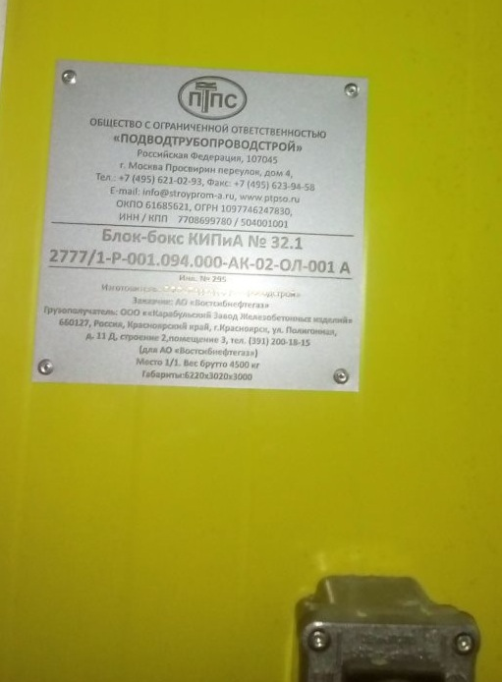
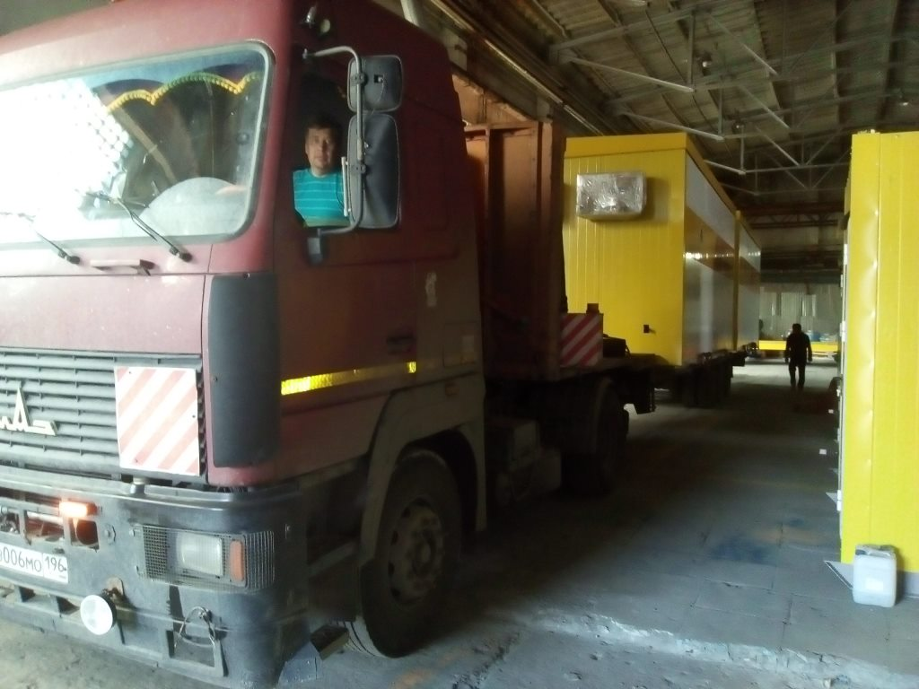
Приложение №1 к письму ООО «ПТПС» Исх№163ж от 18.07.2017г
ФОТО отгрузки Блоков КИПиА (2 шт)

Slide 3
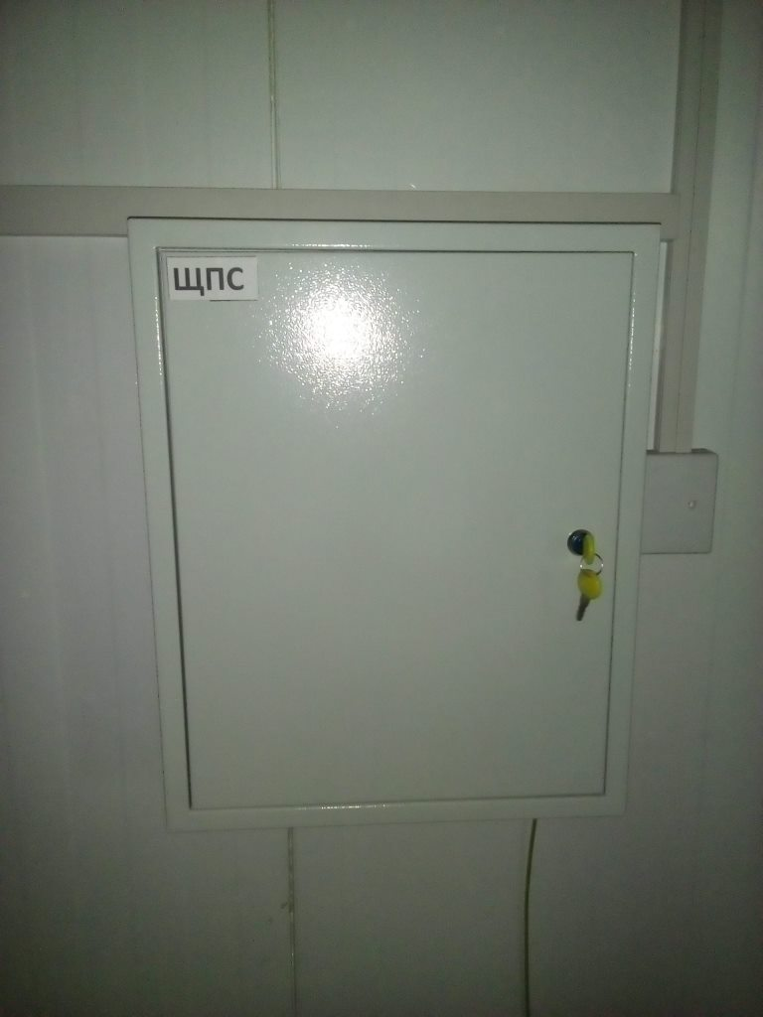
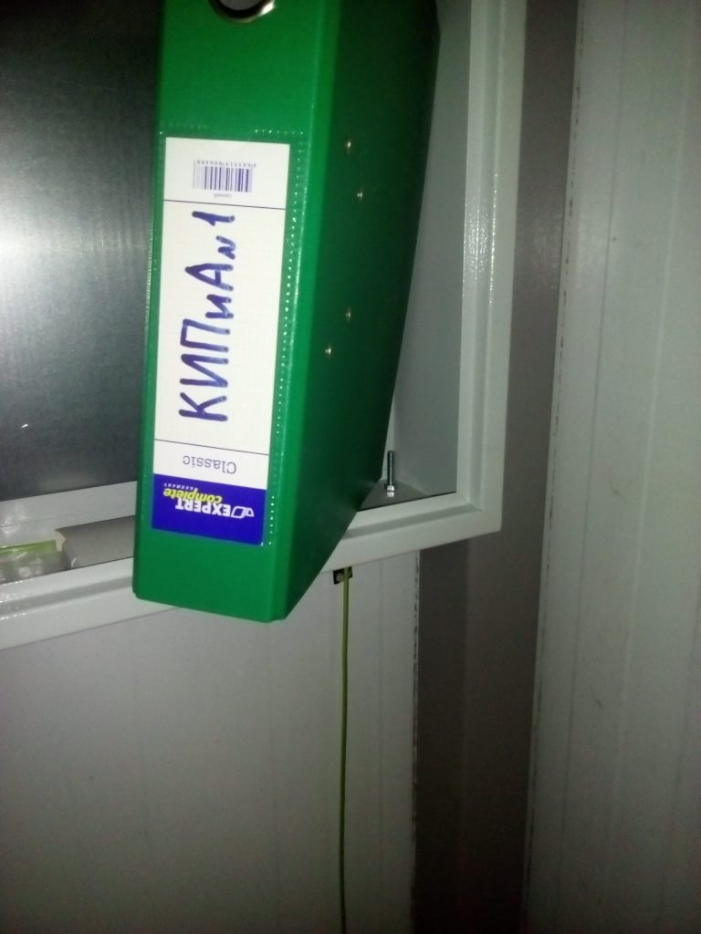
Приложение №1 к письму ООО «ПТПС» Исх№163ж от 18.07.2017г
ФОТО отгрузки Блоков КИПиА (2 шт)
Место нахождения документов в блоках (в щитах ЩПС)

